Slide 1
자전거 사용자에게
위험을 알려주는
자전거 전등
Safe Defender
발표자 이상우 외 3인
Notes:
안녕하십니까. Safe Defender 의 발표를 진행 하겠습니다.

Slide 2
I n d e x
시장 변경
동아리 협업 진행
설문조사 결과
위험요인과 해결방안
향후 계획
질문답변
Notes:
목차입니다 저희는 이러한 순서로 발표를 진행 하겠습니다.

Slide 3

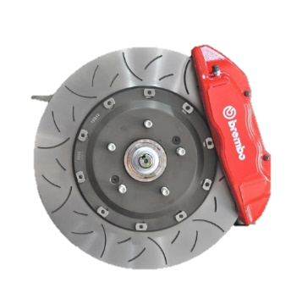
1. 시장변경
IOT
KIT
휠체어 시장
자전거 시장
Notes:
저희는 휠체어 시장에서 자전거 시장으로 목표시장을 변경 하였습니다.

Slide 4
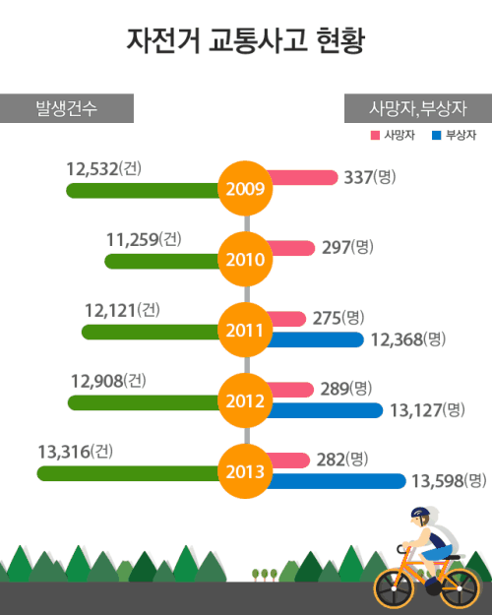
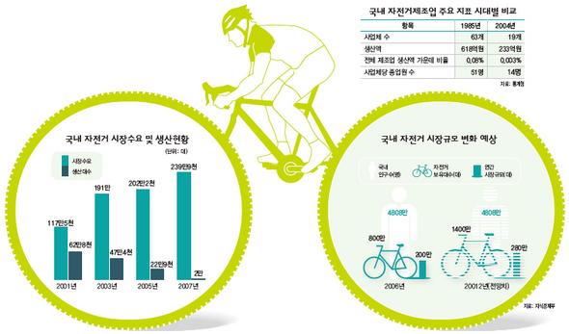
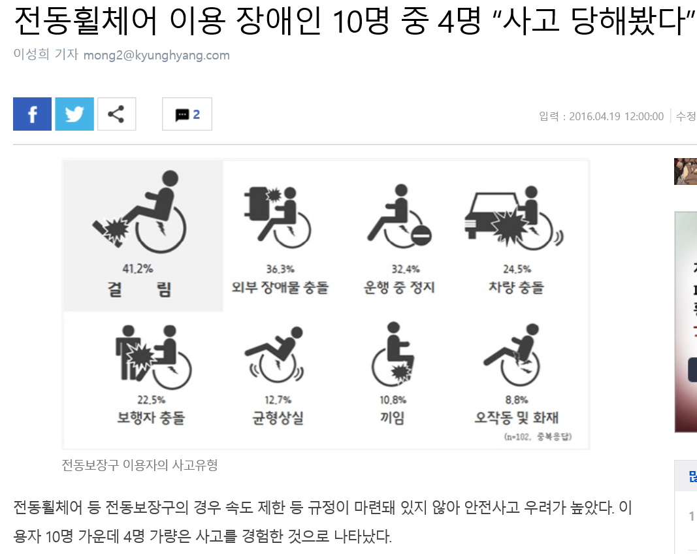
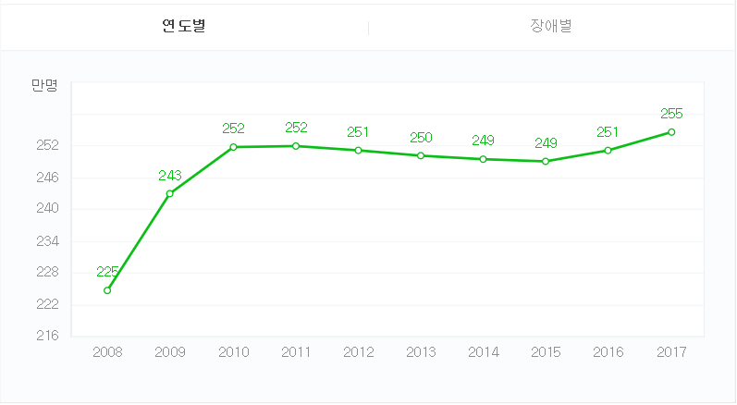
1. 시장변경
Notes:
휠체어 이용 장애인은 10명 중 4명이 사고를 경험했다는것을 알수 있었습니다.
자전거 시장 역시 사고 발생률이 매년 증가했으며, 사망자는 줄었지만 부상자는 증가한 것을 볼 수 있습니다.
자전거 시장은 4808만, 휠체어 시장은 255만으로 휠체어의 시장은 자전거 시장보다 작다는것을 알수 있었고 약 20배 가량의 차이를 보이는것을 알수가 있습니다.
저희는 이러한 자료들을 토대로 목표시장을 변경 하기로 하였습니다.

Slide 5


2. 동아리 협업
Safe Defender
윈드 브레이커
오버 드라이브
Notes:
저희는 한림대학교 자전거 동아리인 윈드 브레이커와 강원대학교 자전거 동아리인 오버 드라이브와 협업하기로 하였습니다.
자전거 동아리인 두 팀은 향후 관련 설문조사와 시제품 완성 후 테스팅 등을 함께 하기로 하였습니다.

Slide 6
3. 설문조사 결과 – 보호구 착용
Notes:
저희는 춘천시내 자전거 이용자들을 대상으로 설문조사를 진행하였습니다.
전체 160명의 응답자중 대부분의 이용자가 보호구를 착용을 안한다는것을 알수가 있었고
위험에 노출되어 있다는 것을 알수 있습니다.

Slide 7
3. 설문조사 결과 – 위험사항
Notes:
자전거 이용자들은 차량위협 도로문제 보행자 충돌 등이 운행중 위험 하다고 생각 한다는것을 알수 있었습니다.

Slide 8
3. 설문조사 결과 – 구매의사
Notes:
응답자들은 저희의 아이템이 시장에 나온다면 127명의 응답자가 구매 의사가 있다고 답을 하였습니다.

Slide 9
2. 온라인 설문조사 결과 – 가격대
Notes:
이용자들이 생각하는 아이템의 적당한 가격으로는 5 만원의 이상이 가장 많았으며
2만원 대가 그 뒤를 이어 2~5만원 의 가격대를 가장 선호 하는것을 알수 있었습니다.
저희는 이러한 설문조사 결과들을 바탕으로 아이템의 개발을 진행해 나갈 계획 입니다.

Slide 10




4. 향후계획
시장조사 완제품 테스트 기기 보완 협업 진행
Notes:
저희는 향후 시장조사 제품테스트 보완, 협업 등을 진행할 계획 입니다.

Slide 11
5. 질문&답변
Notes:
이상으로 Safe Defender 의 발표를 마치겠습니다.
감사합니다.

